Slide 1

오때?(OTTe)
모든 컨텐츠를 한곳에서
1팀 김원태 안호준 이원민 오세준 이경민 최갑림 김효주

Slide 2
Contents
001
개발배경
002
개발목표
003
개발환경
004
데이터베이스 모델
005
개발일정
설립배경
회사 비전 및 가치
006
결과
007
후기

Slide 3
001
개발배경

Slide 4

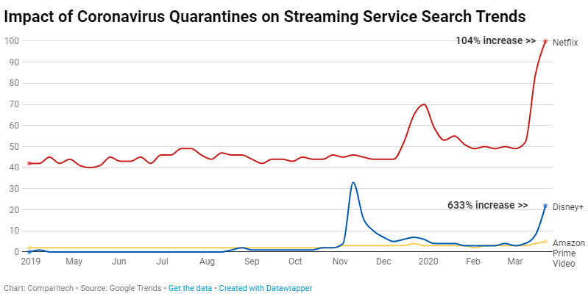
1
COVID-19 이후 스트리밍 서비스 검색 트렌드
COVID-19 발병
WHO 펜데믹 선언
’21. 3월
Disney+ 런칭

Slide 5
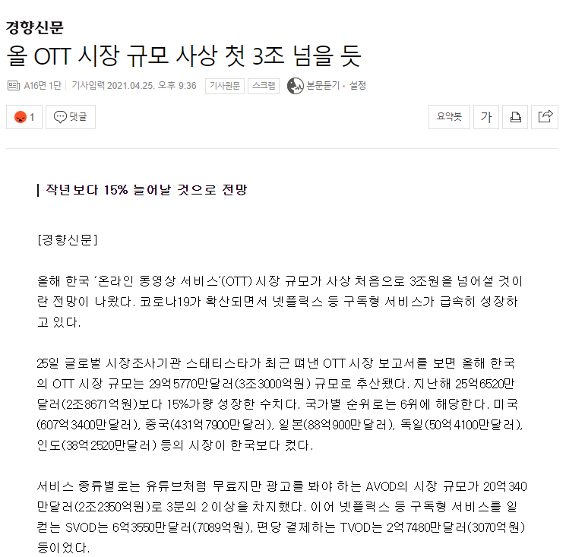
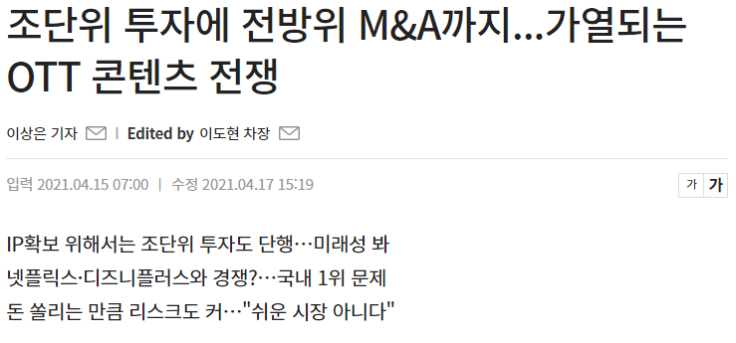
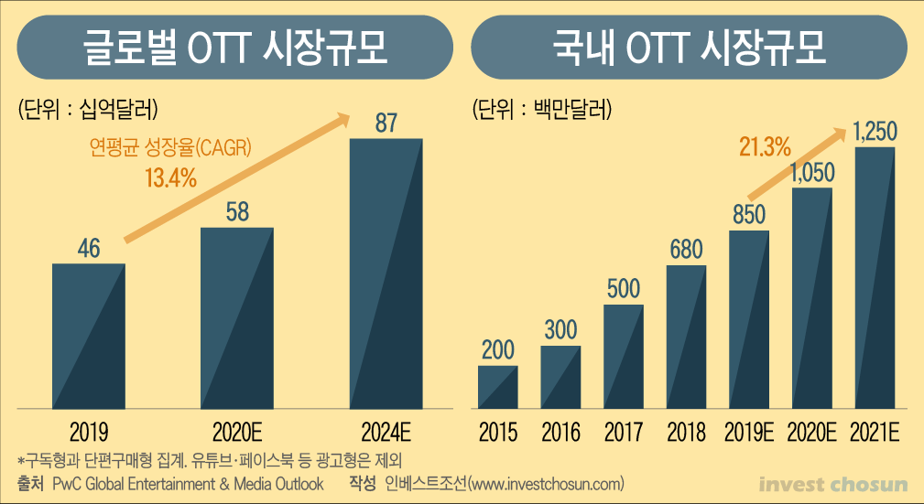
2
국내외 OTT 시장 규모
⇒ 21년 기준 국내 OTT 시장 규모 3조원, 구독형 서비스 1조 5천억원
Notes:
좌우 수치 다른이유
왼쪽은 유튜브 페이스북등 AVOD는 제외한 수치
오른쪽은 SVOD AVOD TVOD 종합

Slide 6
3
OTT 서비스 별 콘텐츠 수
국외 | Netflix | Disney+ | Hulu | Amazon Prime | Apple TV+
콘텐츠 현황 | 1,500+ 드라마 4,000+ 영화 | 7,000+ 드라마 500+ 영화 | 1,700+ 드라마 2,300+ 영화 | 1,900+ 드라마 17,000+ 영화 | 15 드라마 2 영화
국내 | WATCHA | wavve | Tving | U+모바일tv | seezn
콘텐츠 현황 | 국내외 영화 8만여편 | 실시간 채널 102개 VOD 25만편 | 실시간 채널 36개 VOD 약 6만개 | 실시간 채널 80여개 VOD 20만편 | 실시간 채널 210여개 VOD 24만편
⇒ 국내외 주요 구독형 OTT 콘텐츠 수 : 약 10만개 이상

Slide 7
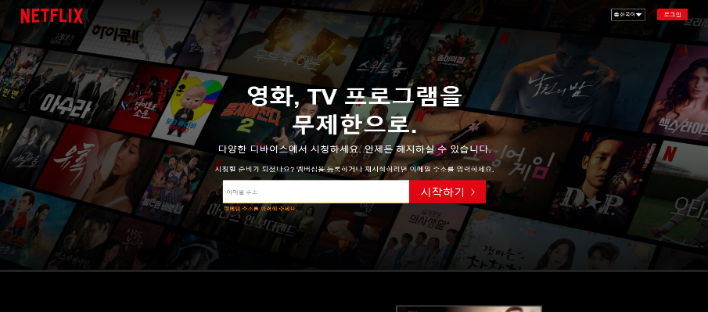

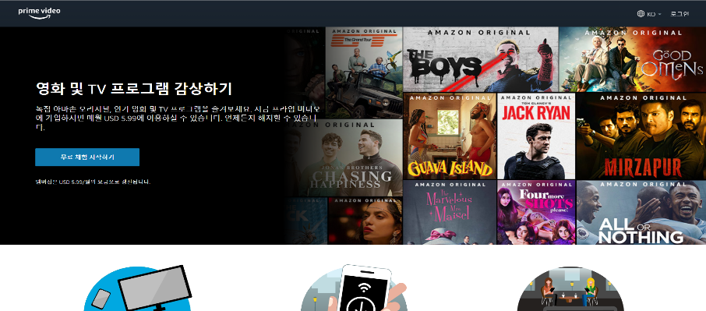
4
내가 좋아하는 작품 어디서 볼 수 있을까?
유명 OTT 서비스 서비스 결제 전
작품 목록 확인 불가
* 국내 일부 OTT 기업(TVING, SEEZN, wavve 등)은 확인 가능
한곳에서 한번에 알 수 없을까?

Slide 8
5
내가 좋아하는 작품 어디서 볼 수 있을까?
오때?(OTTe)
모든 컨텐츠를 한 곳에서

Slide 9
002
개발목표
Copyrightⓒ. Saebyeol Yu. All Rights Reserved.

Slide 10
1
개발목표
 | 구현 기능
회원 관리 | 회원가입, 로그인, 회원정보 수정, 사용자 선호항목, 평가항목 조회
콘텐츠 관리 | 콘텐츠 분류(영화, 드라마, 다큐, 애니메이션 등) 코드관리, 장르관리, 평점관리, 콘텐츠 제공 OTT 관리, 기타 상세정보(콘텐츠 고유 ID, 국가코드, 등급, 제목, 실명, 제작년도, 시즌제 드라마, 회차, 컨텐츠 평점, 러닝타임), 사용자 선호 컨텐츠, 찜목록 관리
콘텐츠 검색 | 장르, 배우, 제목, 기타상세정보(배우, 감독, 러닝타임, OTT, 등급, 분류, 제목, 확인, 제작년도, 시즌, 회차, 설명)
콘텐츠 추천 | OTT별 TOP10 추천, OTT별 최신 영상, 사용자 선호 장르별 추천영상, 사용자 선호 분류별 추천영상, 장르별 추천, 분류별 추천

Slide 11
003
개발환경
Copyrightⓒ. Saebyeol Yu. All Rights Reserved.

Slide 12





1
개발환경
개발 IDE
Eclipse(STS)
데이터베이스
Oracle
데이터베이스 모델링
eXERD
※ 향후 개발환경 추가 예정
OS: Windows 10 64bit
협업도구 : SVN
개발언어
Java
프레임워크
Spring

Slide 13
004
데이터베이스 모델

Slide 14
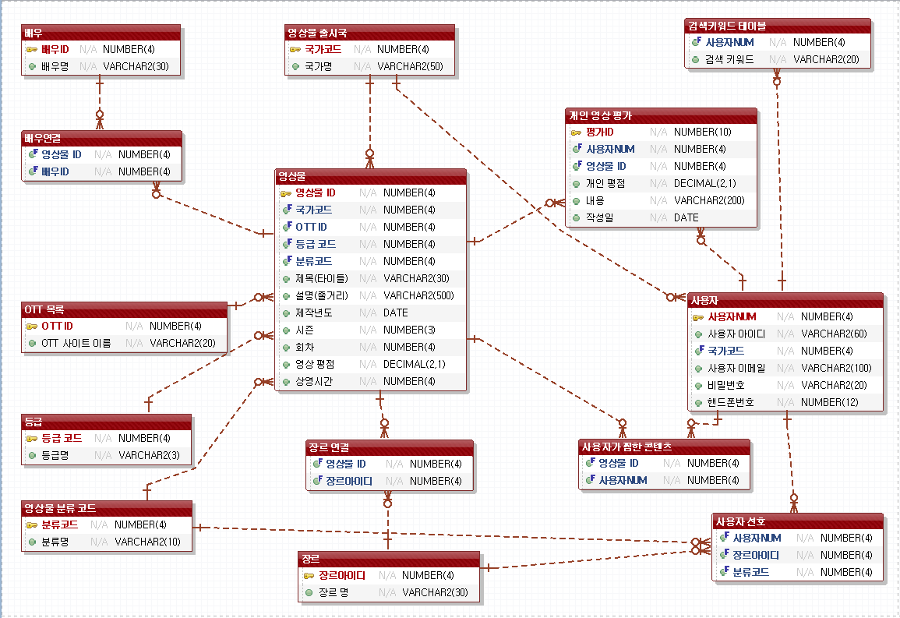
1
전체 모델

Slide 15
1
전체 모델
사용자 관리
영상물 분류

Slide 16
2
영상물 분류
주요 테이블 : 영상물
OTT 서비스에서 제공하는 컨텐츠 분류
총 11가지 칼럼으로 구분
OTT ID 부여를 통해 특정 컨텐츠를 제공하는
OTT 서비스 안내
중복으로 제공되는 컨텐츠는 OTT ID로 구분

Slide 17
3
사용자 관리
주요 테이블 : 사용자가 찜한 콘텐츠/
개인 영상 평가
사용자가 원하는 영상 저장하는 ‘찜’ 기능 추가
향후 ‘찜’ 기능을 통해 사용자가 직접 나만의
컨텐츠 서재 생성
개인 영상 평가, ‘찜’은 향후 영상추천기능에 반영
⇒ 사용자 만족도 증대 예상

Slide 18
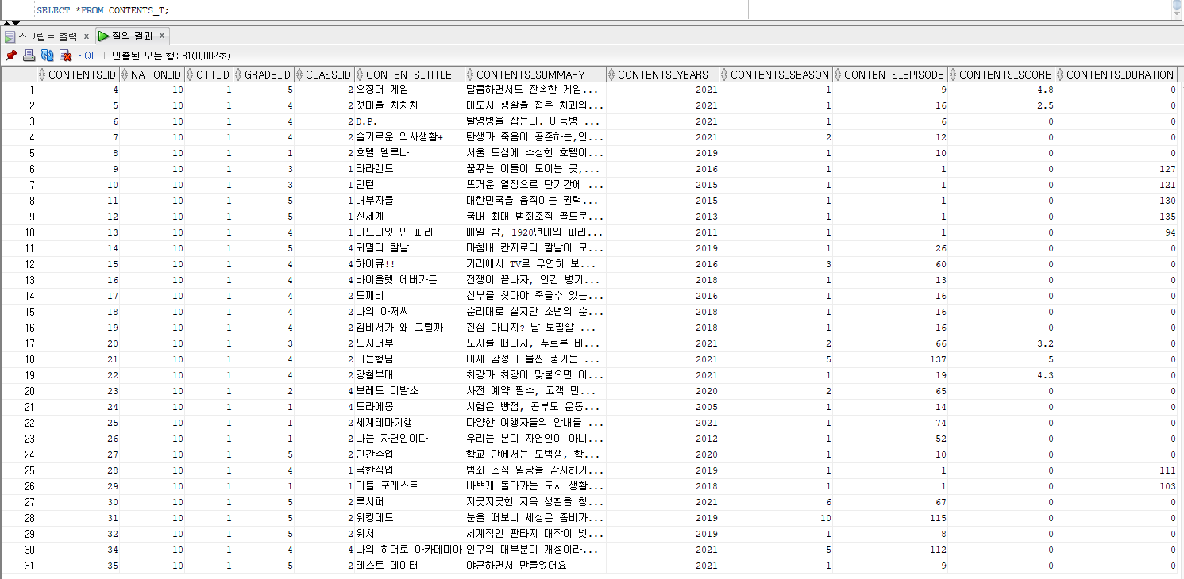
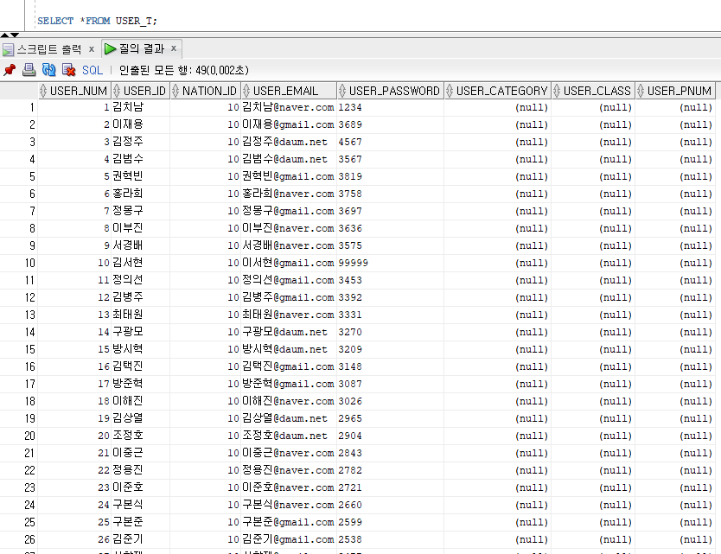
4
테스트 데이터
사용자 데이터
콘텐츠 데이터

Slide 19
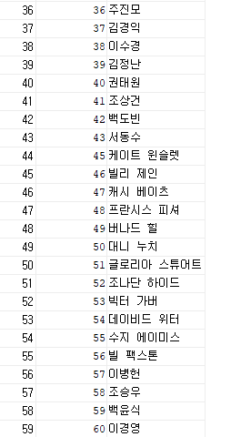
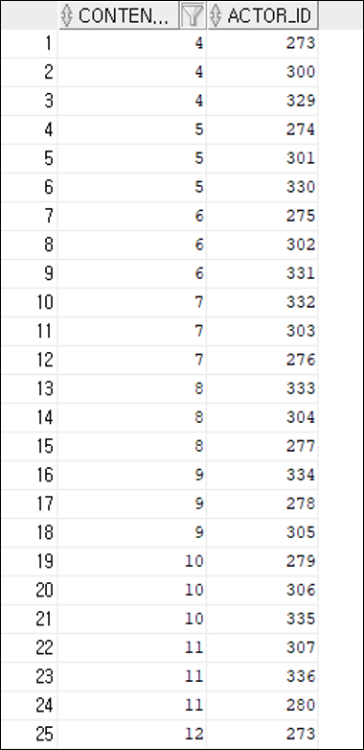
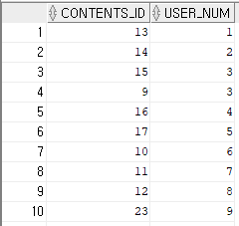
4
테스트 데이터
선호작품ID-유저ID
콘텐츠 데이터
작품-배우
배우목록

Slide 20
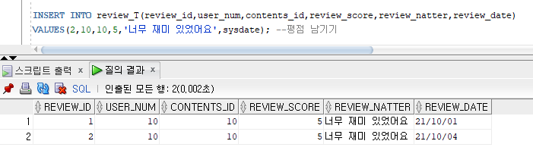
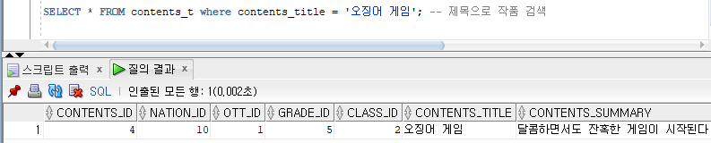
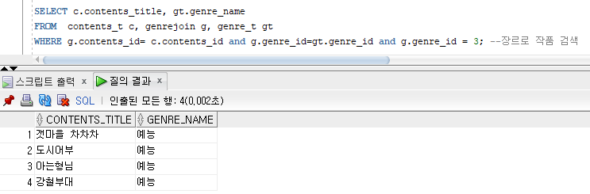
5
검증 결과

Slide 21
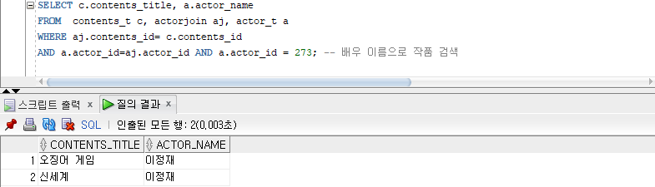
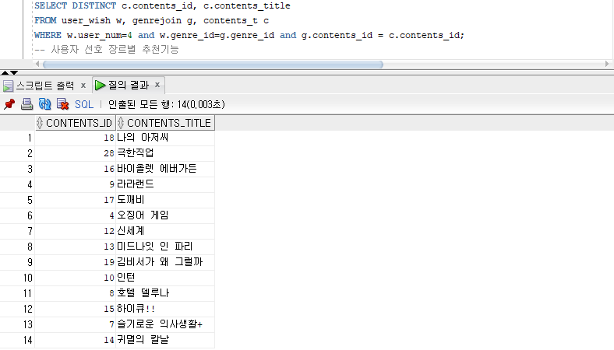
5
검증 결과

Slide 22
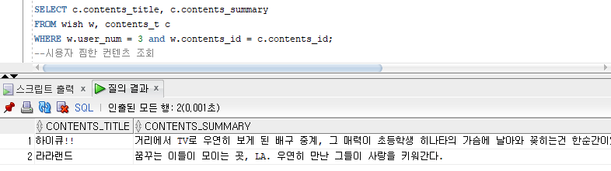
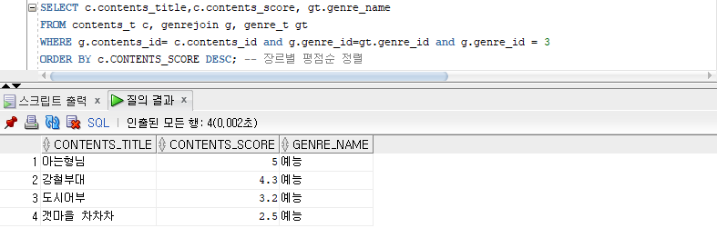
5
검증 결과

Slide 23
005
개발일정

Slide 24
1
개발 일정
 | 10월 |  |  |  | 11월 |  |  |  | 12월 |  |  |  | 22년 1월 |  |  |  | 2월
ㄴ | 1주 | 2주 | 3주 | 4주 | 1주 | 2주 | 3주 | 4주 | 1주 | 2주 | 3주 | 4주 | 1주 | 2주 | 3주 | 4주 | 1주 | 2주 | 3주 | 4주
프로젝트 계획/분석
프로젝트 설계
프로그래밍
테스트
수정
최종 발표

Slide 25

오때?(OTTe)
모든 컨텐츠를 한곳에서
설립배경
회사 비전 및 가치
006
결과
007
후기

Slide 26
오때?(OTTe)
모든 컨텐츠를 한곳에서
마크 교체
1팀 김원태 안호준 이원민 오세준 이경민 최갑림 김효주

Slide 27
Contents
001
개발목표
002
개발환경
003
데이터베이스 모델
004
기능 구현
005
개발일정(향후계획)
설립배경
회사 비전 및 가치
006
결과
007
후기

Slide 28
001
마크 교체
개발목표
Copyrightⓒ. Saebyeol Yu. All Rights Reserved.

Slide 29

1
개발목표
 | 구현 기능
회원 관리 | 회원가입, 로그인, 회원정보 수정, 사용자 선호항목, 평가항목 조회
콘텐츠 관리 | 콘텐츠 분류(영화, 드라마, 다큐, 애니메이션 등) 코드관리, 장르관리, 평점관리, 콘텐츠 제공 OTT 관리, 기타 상세정보(콘텐츠 고유 ID, 국가코드, 등급, 제목, 실명, 제작년도, 시즌제 드라마, 회차, 컨텐츠 평점, 러닝타임), 사용자 선호 컨텐츠, 찜목록 관리
콘텐츠 검색 | 장르, 배우, 제목, 기타상세정보(배우, 감독, 러닝타임, OTT, 등급, 분류, 제목, 확인, 제작년도, 시즌, 회차, 설명)
콘텐츠 추천 | OTT별 TOP10 추천, OTT별 최신 영상, 사용자 선호 장르별 추천영상, 사용자 선호 분류별 추천영상, 장르별 추천, 분류별 추천

Slide 30
002
마크 교체
개발환경
Copyrightⓒ. Saebyeol Yu. All Rights Reserved.

Slide 31

1
개발환경
개발 IDE
Eclipse
Web Framework
Spring
데이터베이스
Oracle
데이터베이스 모델링
eXERD
※ 향후 개발환경 추가 예정
OS: Windows 10 64bit
협업도구 : SVN
개발언어
Java
프레임워크
Spring

Slide 32
003
마크 교체
데이터 모델링

Slide 33
1
전체 모델

Slide 34
2
사용자 관리
주요 테이블 : 영상물
OTT 서비스에서 제공하는 컨텐츠 분류
총 11가지 칼럼으로 구분
OTT ID 부여를 통해 특정 컨텐츠를 제공하는
OTT 서비스 안내
중복으로 제공되는 컨텐츠는 OTT ID로 구분

Slide 35
2
사용자 관리
주요 테이블 : 영상물
OTT 서비스에서 제공하는 컨텐츠 분류
총 11가지 칼럼으로 구분
OTT ID 부여를 통해 특정 컨텐츠를 제공하는
OTT 서비스 안내
중복으로 제공되는 컨텐츠는 OTT ID로 구분
사용자 관리 데이터 모델 설명

Slide 36
3
게시판
주요 테이블 : 영상물
OTT 서비스에서 제공하는 컨텐츠 분류
총 11가지 칼럼으로 구분
OTT ID 부여를 통해 특정 컨텐츠를 제공하는
OTT 서비스 안내
중복으로 제공되는 컨텐츠는 OTT ID로 구분

Slide 37
3
게시판
주요 테이블 : 영상물
OTT 서비스에서 제공하는 컨텐츠 분류
총 11가지 칼럼으로 구분
OTT ID 부여를 통해 특정 컨텐츠를 제공하는
OTT 서비스 안내
중복으로 제공되는 컨텐츠는 OTT ID로 구분
게시판 데이터 모델 설명

Slide 38
4
컨텐츠 관리
주요 테이블 : 영상물
OTT 서비스에서 제공하는 컨텐츠 분류
총 11가지 칼럼으로 구분
OTT ID 부여를 통해 특정 컨텐츠를 제공하는
OTT 서비스 안내
중복으로 제공되는 컨텐츠는 OTT ID로 구분

Slide 39
4
컨텐츠 관리
주요 테이블 : 영상물
OTT 서비스에서 제공하는 컨텐츠 분류
총 11가지 칼럼으로 구분
OTT ID 부여를 통해 특정 컨텐츠를 제공하는
OTT 서비스 안내
중복으로 제공되는 컨텐츠는 OTT ID로 구분
컨텐츠 관리 데이터 모델 설명

Slide 40
5
관리자
주요 테이블 : 영상물
OTT 서비스에서 제공하는 컨텐츠 분류
총 11가지 칼럼으로 구분
OTT ID 부여를 통해 특정 컨텐츠를 제공하는
OTT 서비스 안내
중복으로 제공되는 컨텐츠는 OTT ID로 구분

Slide 41
5
관리자
주요 테이블 : 영상물
OTT 서비스에서 제공하는 컨텐츠 분류
총 11가지 칼럼으로 구분
OTT ID 부여를 통해 특정 컨텐츠를 제공하는
OTT 서비스 안내
중복으로 제공되는 컨텐츠는 OTT ID로 구분
관리자 데이터 모델 설명

Slide 42
004
마크 교체
기능 구현

Slide 43
2
사용자 관리
사용자 관리 페이지
+
사용자 관리 시연 결과 스크린샷
(1~3 슬라이드)

Slide 44
1
사용자 관리
주요 테이블 : 영상물
OTT 서비스에서 제공하는 컨텐츠 분류
총 11가지 칼럼으로 구분
OTT ID 부여를 통해 특정 컨텐츠를 제공하는
OTT 서비스 안내
중복으로 제공되는 컨텐츠는 OTT ID로 구분
사용자 관리 기능 설명

Slide 45
2
게시판
게시판 페이지
+
게시판 시연 결과 스크린샷
(1~3 슬라이드)

Slide 46
3
게시판
주요 테이블 : 영상물
OTT 서비스에서 제공하는 컨텐츠 분류
총 11가지 칼럼으로 구분
OTT ID 부여를 통해 특정 컨텐츠를 제공하는
OTT 서비스 안내
중복으로 제공되는 컨텐츠는 OTT ID로 구분
게시판 기능 설명

Slide 47
4
컨텐츠 관리
컨텐츠 관리 페이지
+
컨텐츠 관리 시연 결과 스크린샷
(1~3 슬라이드)

Slide 48
4
컨텐츠 관리
주요 테이블 : 영상물
OTT 서비스에서 제공하는 컨텐츠 분류
총 11가지 칼럼으로 구분
OTT ID 부여를 통해 특정 컨텐츠를 제공하는
OTT 서비스 안내
중복으로 제공되는 컨텐츠는 OTT ID로 구분
컨텐츠 관리 기능 설명

Slide 49
2
사용자 관리
관리자 페이지
+
관리자 시연 결과 스크린샷
(1~3 슬라이드)

Slide 50
2
관리자
주요 테이블 : 영상물
OTT 서비스에서 제공하는 컨텐츠 분류
총 11가지 칼럼으로 구분
OTT ID 부여를 통해 특정 컨텐츠를 제공하는
OTT 서비스 안내
중복으로 제공되는 컨텐츠는 OTT ID로 구분
관리자 페이지 기능 설명

Slide 51
005
마크 교체
향후계획

Slide 52
1
향후계획
 | 구현 기능
회원 관리 | 회원가입, 로그인, 회원정보 수정, 사용자 선호항목, 평가항목 조회
콘텐츠 관리 | 콘텐츠 분류(영화, 드라마, 다큐, 애니메이션 등) 코드관리, 장르관리, 평점관리, 콘텐츠 제공 OTT 관리, 기타 상세정보(콘텐츠 고유 ID, 국가코드, 등급, 제목, 실명, 제작년도, 시즌제 드라마, 회차, 컨텐츠 평점, 러닝타임), 사용자 선호 컨텐츠, 찜목록 관리
콘텐츠 검색 | 장르, 배우, 제목, 기타상세정보(배우, 감독, 러닝타임, OTT, 등급, 분류, 제목, 확인, 제작년도, 시즌, 회차, 설명)
콘텐츠 추천 | OTT별 TOP10 추천, OTT별 최신 영상, 사용자 선호 장르별 추천영상, 사용자 선호 분류별 추천영상, 장르별 추천, 분류별 추천
각 파트별 추후에 구현하고싶은 기능
OR 구현 할 기능

Slide 53
005
마크 교체
개발일정

Slide 54
1
개발 일정
 | 10월 |  |  |  | 11월 |  |  |  | 12월 |  |  |  | 22년 1월 |  |  |  | 2월
ㄴ | 1주 | 2주 | 3주 | 4주 | 1주 | 2주 | 3주 | 4주 | 1주 | 2주 | 3주 | 4주 | 1주 | 2주 | 3주 | 4주 | 1주 | 2주 | 3주 | 4주
프로젝트 계획/분석
프로젝트 설계
프로그래밍
테스트
수정
최종 발표

Slide 55
오때?(OTTe)
모든 컨텐츠를 한곳에서
마크 교체
설립배경
회사 비전 및 가치
006
결과
007
후기

